Slide 1
Coordinator 관련 로직
HomeTabFlow
AppFlow
SplashFlow
로그인이 필요한 경우
LoginFlow
탭바 내 홈 화면 관련
플로우 세팅(임시)
앱 실행 시
초기 화면 세팅 진행
스플레시 화면 이동
(로그인 여부 파악)
로그인 화면 관련
플로우 세팅
로그인 성공한 경우
혹은
둘러보기 클릭한 경우
SearchTabFlow
탭바 내 검색 화면 관련
플로우 세팅(임시)
로그인 필요한 경우
TabDashBoardFlow
MapTabFlow
로그인 되어있는 경우
혹은
둘러보기 플로우일 경우
탭바 내 지도 화면 관련
플로우 세팅
탭바 화면 관련 플로우 세팅
(탭바컨트롤러의 플로우 세팅 및
자체 화면 이동 등)
하단 탭 클릭 시
화면 이동
FeedTabFlow
탭바 내 피드 화면 관련
플로우 세팅(임시)
ProfileTabFlow
ProfileSettingFlow
탭바 내 지도 화면 관련
플로우 세팅
탭바 내 지도 화면 관련
플로우 세팅
프로필 화면의 옵션 버튼 클릭 시
탭바 컨트롤러 -> 네비게이션
화면 이동

Slide 2
MVVM 관련 로직
자동 로그인 상태 체크
및
로컬 데이터
존재여부 체크
SplashViewReactor
로그인 여부 체크
UserUseCase
LocalRepository
스플래시 화면 내
뷰모델
유저 데이터 관련
비즈니스 로직이 포함된
유즈케이스
로컬 데이터 관련
레포지토리
로직 수행 결과 반환 후
Flow 실행
로컬 데이터 있을 경우
Firebase 내 유저 정보
가져오기
FireBaseRepository
Firebase 관련
통신 레포지토리
유저 데이터를 통해
비즈니스 로직 수행
SNS 로그인
버튼 클릭 시
KakaoUseCase
NaverUseCase
SNS 서드파티 로그인 진행
및
소셜 유저 데이터(id) 가져오기
KakaoRepository
NaverRepository
LoginViewReactor
로그인 화면 내
뷰모델
SNS 소셜 데이터 관련
비즈니스 로직이 포함된
유즈케이스
SNS 소셜 로그인 관련
서드파티 레포지토리
로직 수행 결과 반환 후
Flow 실행
Firebase에 등록된 유저인지 체크
(회원가입 된 유저인지)
등록되어 있지 않으면 Firebase 유저리스트에 추가
FireBaseRepository
Firebase 관련
통신 레포지토리
Firebase에 등록된 유저(회원가입된 유저)의
유저 정보 가져오기
LocalRepository
Firebase에 등록된 유저 정보를
로컬데이터에 저장
로컬 데이터 관련
레포지토리
로그인 프로세스 완료

Slide 3
MVVM 관련 로직
ProfileTabViewReactor
유저 정보 가져오기
UserUseCase
현재 로그인한 유저 id를
로컬 데이터에서 조회
LocalRepository
탭바 컨트롤러 내
프로필 화면 탭의 뷰모델
유저 데이터 관련
비즈니스 로직이 포함된
유즈케이스
로컬 데이터 관련
레포지토리
로직 수행 결과 반환 후
프로필 정보 세팅
로그인한 유저id로
Firebase 내 유저 조회 후
유저데이터 가져오기
FireBaseRepository
유저 데이터를 통해
비즈니스 로직 수행
Firebase 관련
통신 레포지토리
ProfileSettingViewReactor
로그인 상태 조회
UserUseCase
로컬 데이터 단에서
유저 데이터 조회
LocalRepository
프로필 화면 탭 내
옵션 화면의 뷰모델
유저 데이터 관련
비즈니스 로직이 포함된
유즈케이스
로컬 데이터 관련
레포지토리
로그인한 상태이면
로그아웃 버튼 추가
그렇지 않으면
로그아웃 버튼 없애기
로그인 상태 출력
로그아웃 버튼 클릭 시
로컬 데이터 단에서 유저 정보 삭제
서드파티 로그아웃 진행
KakaoRepository
NaverRepository
LocalRepository
로그아웃 프로세스 완료
맵 로드 시
임의의 랜덤 marker
리스트 생성
MapTabViewReactor
MapUseCase
탭바 컨트롤러 내
지도 화면 탭의 뷰모델
지도의 데이터 관련
비즈니스 로직이 포함된
유즈케이스
임의로 만들어진
Marker 리스트 반환

Slide 4
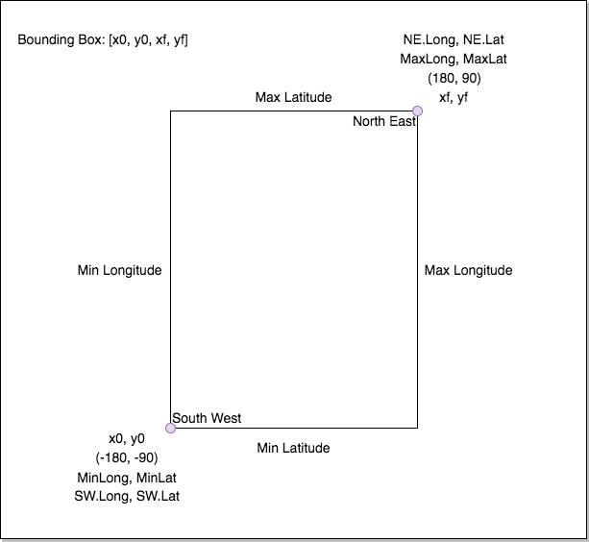
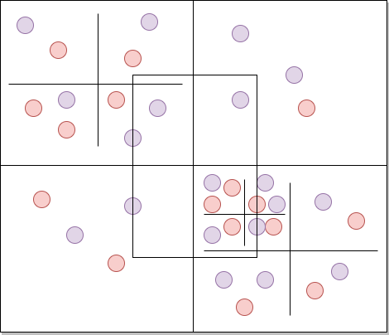
지도 관련 로직
resetQuadTreeSetting
- 클러스터링 세팅 값을 초기화
addMarkers
- 클러스터링할 마커를 넣음
runClustering
- 세팅된 마커로 클러스터링 진행
MapTabViewController
ClusteringManager (싱글톤)
- ClusteringManager 선언
resetQuadTreeSetting
addMarkers
runClustering
클러스터링 관련 로직
디바이스 내 지도 상
위경도의 최솟값과 최댓값을 알아낸다.
그러면 사각형 모양의 바운드박스가 생기는데
이 바운드 박스 내 마커만을 가져온다.
바운드박스의 가로를 얼마나 나눌지를 설정 후
그 나눈 셀의 가로 길이를 구한다.
전체 지도에 대해서 해당 가로 길이로 전체를 바둑판 형태로 나눈다.
각 바둑판의 셀 중 현재 바운드 박스에 보여지는 셀들만을 가지고
각 셀에 해당하는 마커들로 쿼드트리 알고리즘을 적용시킨다.
적용 후 나온 결과 값으로 클러스터링이 완성되며 결과를 도출한다.

Slide 5
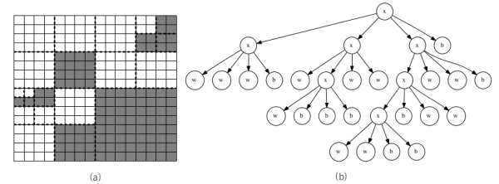
클러스터링 관련 로직
시작: 공간을 나타내는 루트 노드를 생성합니다. 이 노드는 전체 공간을 대표하며, 초기에는 루트 노드에 모든 데이터 포인트를 포함시킵니다.
분할: 루트 노드에서 시작하여, 노드에 포함된 데이터 포인트의 수가 특정 임계값보다 크면 해당 노드를 사분면으로 분할합니다. 이 때, 공간을 네 개의 사분면으로 나누게 됩니다.
재귀적 분할: 분할된 각 사분면에 대해 위의 과정을 재귀적으로 반복합니다. 각 사분면은 자체적으로 노드가 되며, 해당 사분면에 속한 데이터 포인트를 포함합니다. 이 과정을 재귀적으로 수행하면서, 데이터가 밀집된 영역은 더 세분화된 사분면으로 분할되고, 희박한 영역은 덜 세분화된 사분면으로 분할됩니다.
종료 조건: 분할된 사분면이 더 이상 분할할 수 없거나, 사전에 정의한 종료 조건(예: 노드 내의 데이터 수, 최소 영역 크기 등)을 만족할 때까지 분할 작업을 반복합니다.
클러스터링: 클러스터링은 각 사분면이나 노드에 할당된 데이터 포인트를 검색하여 클러스터를 형성하는 단계입니다. 각 사분면은 클러스터로 간주될 수 있으며, 해당 영역에 속한 데이터 포인트를 클러스터에 추가합니다. 이를 재귀적으로 수행하면 모든 사분면 또는 노드에 대해 클러스터링 작업을 수행할 수 있습니다.
결과 : 해당 결과를 토대로 각 노드에 포함된 개수를 통합하여 나타낼 수 있습니다. 각 노드(마커) 별 위 경도 값의 평균을 구하여 결과 마커를 나타낼 위치를 구한 후 해당 노드에 포함된 통합된 개수를 나타내줄 수 있습니다.

